Slide 1
La fête des mères
Idées de cadeaux à réaliser toi-même
avec du matériel simple

Slide 2
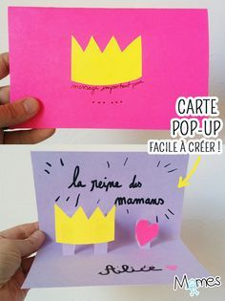

Une carte pop-up « couronne »
Plie une feuille en 2. Tu obtiens ainsi une carte.
Décore la 1ère face de ta carte.
À l’intérieur, fais 6 encoches au niveau du pli.
Découpe une couronne et colle-la sur les 2 premières “bras” de papier.
Découpe un coeur et colle-le sur l’autre bras.
Ajoute un joli message pour Maman.

Slide 3
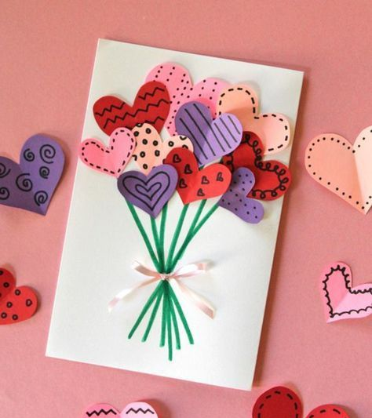
Une carte
« bouquet de cœurs »
Plie une feuille en 2. Tu obtiens ainsi une carte.
Découpe ensuite plusieurs coeurs dans des papiers de couleurs différentes. Si tu n’en n’as pas, utilise une feuille blanche et colorie tes coeurs.
Plie chacun des coeurs en 2, mets de la colle uniquement sur une moitié et place tes coeurs en forme de bouquet sur ta carte.
Trace ensuite quelques tiges en vert.
Dessine un noeud ou fais-en un en ruban si tu en as.
Ecris un joli mot pour Maman à l’intérieur de ta carte.

Slide 4

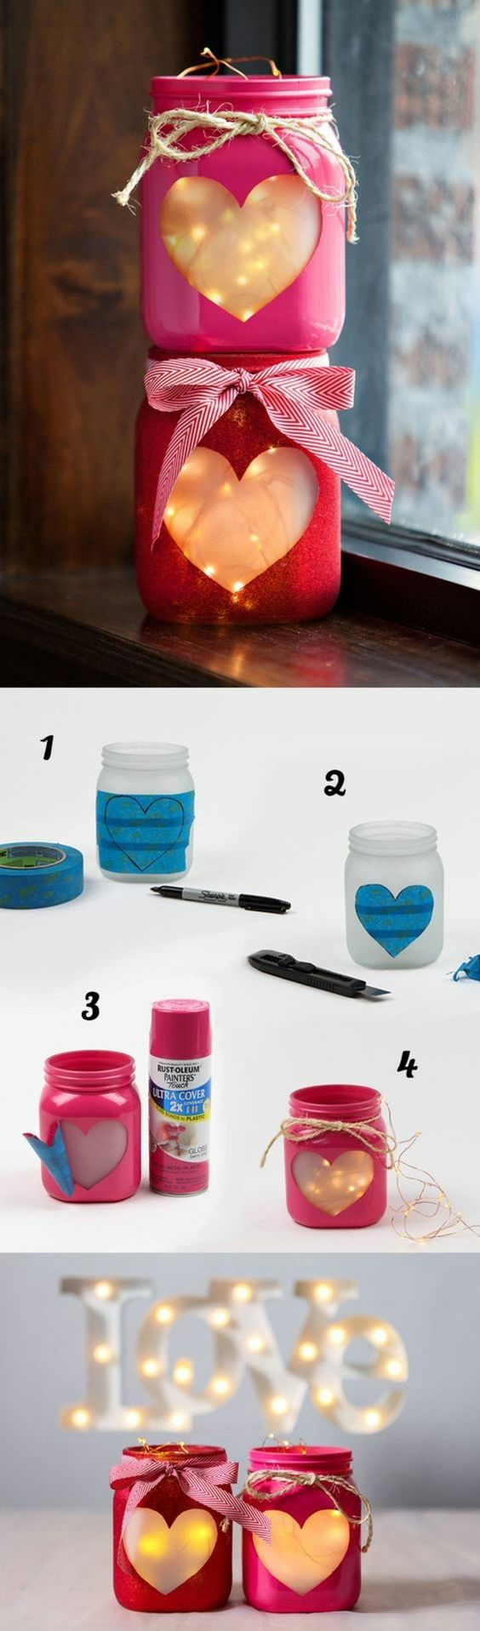
Un bougeoir avec un bocal en verre et de la peinture
Découpe un coeur en papier et colle-le avec (ton tube de colle)sur un bocal en verre bien propre.
Si tu en as, tu peux réaliser ce pochoir avec du papier cache (utilisé lorsque l’on peint les murs). Cela sera plus solide.
Peint ensuite ton bocal avec de la gouache (couleur au choix)
Une fois que la peinture est bien sèche, retire le coeur.
Tu peux ajouter un petit noeud en ficelle ou en ruban sur le goulot du bocal.
Mets une bougie dans ton pot.

Slide 5


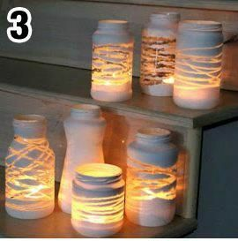

Un bougeoir avec un bocal en verre, de la ficelle et de la peinture
Avec ton tube de colle, colle de la ficelle, de la laine épaisse ou du ruban de papier cadeau sur ton bocal bien propre.
Peins ensuite le bocal avec de la gouache.
Lorsque la peinture est bien sèche, tu peux retirer la ficelle, la laine ou le ruban.
Mets une bougie dans le bocal.

Slide 6
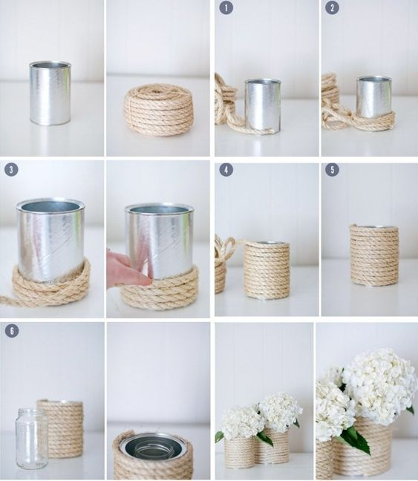
Pot à crayons ou vase avec boite de conserve et ficelle
Enlève l’étiquette de ta boite de conserve.
Au début, mets de la colle sur le bas de la boite. Si tu as de la colle de bricolage, cela tiendra mieux qu’avec ton tube de colle.
Commence à enrouler la ficelle, la laine, le coteon ou le ruban autour de ta boite en serrant bien chaque tour l’un contre l’autre.
Ajoute de la colle au fur et à mesure de ta progression.
Tu peux ajouter un coeur en papier que tu collera sur la ficelle.
Voilà un joli pot à crayon ou un vase pour les fleurs!

Slide 7
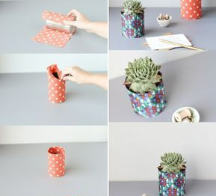
Pot à crayons ou vase avec boite de conserve et tissu (ou papier)
Enlève l’etiquette de ta boite de conserve.
Prends un beau tissu / papier et découpe-le à la hauteur de ta boite. Si tu réalises un pot à crayons, le papier / tissu peut être plus haut et tu le feras rentrer à l’intérieur de la boite comme sur la photo.
Mets de la colle sur tout le contour de la boite et enroule ton papier ou ton tissu tout autour.
C’est fini!
Tu peux ajouter un petit ruban/ ficelle sur le dessus ou un coeur ou autre décoration sur le devant.

Slide 8
Quelques mots utiles ☺
Maman je t’aime bonne fête tu es la meilleure gros bisous
Maman je t’aime bonne fête tu es la meilleure gros bisous
J’espère que ces idées te seront utiles ☺
Si tu as besoin d’autres renseignements, envoie-moi un message!
Bon bricolage et bonne fête à ta Maman!

